Slide 1
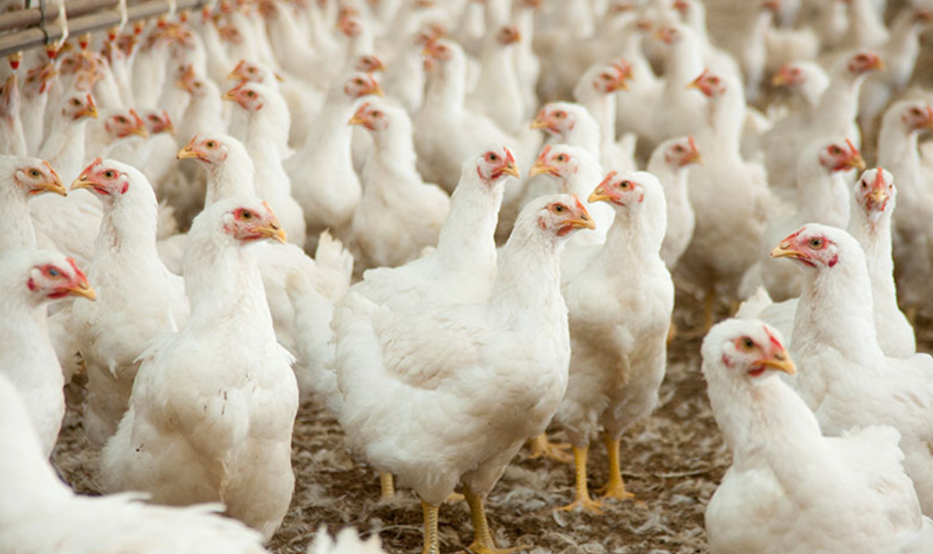
Projet 9 : Produisez une étude de marché avec Python
BY
CHIKAODILI DENG

Slide 2
Objectifs de la présentation
Mission 1: Proposer une première analyse des groupements de pays que l’on peut cibler pour exporter des poulets.
Pré-traitement des données (la preparation, le nettoyage et l’analyse exploratoire des données),
Tester la Classification Ascendante Hiérarchique (CAH), avec un dendrogramme comme visualisation,
Utiliser la méthode des K-Means, afin d’affiner l’analyse et comparer les résultats des deux méthodes de clustering, analyser les centroïdes des classes.
Mission 2: Approfondir l'étude de marché.
Réaliser une Analyse Composantes Principale (ACP) afin de visualiser les résultats d'analyse,
Comprendre les groupes, les liens entre les variables, les liens entre les individus.

Slide 3
Pré-traitement des données
La preparation et le nettoyage des données :
Télécharger des packages
Importer des fichiers csv; ‘DisponibiliteAlimentaire_2017’ et ‘Population_2000_2018’
Remplacer des valeurs manquantes par zéros
Chercher des doublons
Sélectionner des données de ‘Viande de Volailles’ et ‘Population_2018’
Joindre des fichiers des ‘Viande de Volailles’ et ‘Population_2018’
Enlever des valeurs aberrantes (outliers)

Slide 4
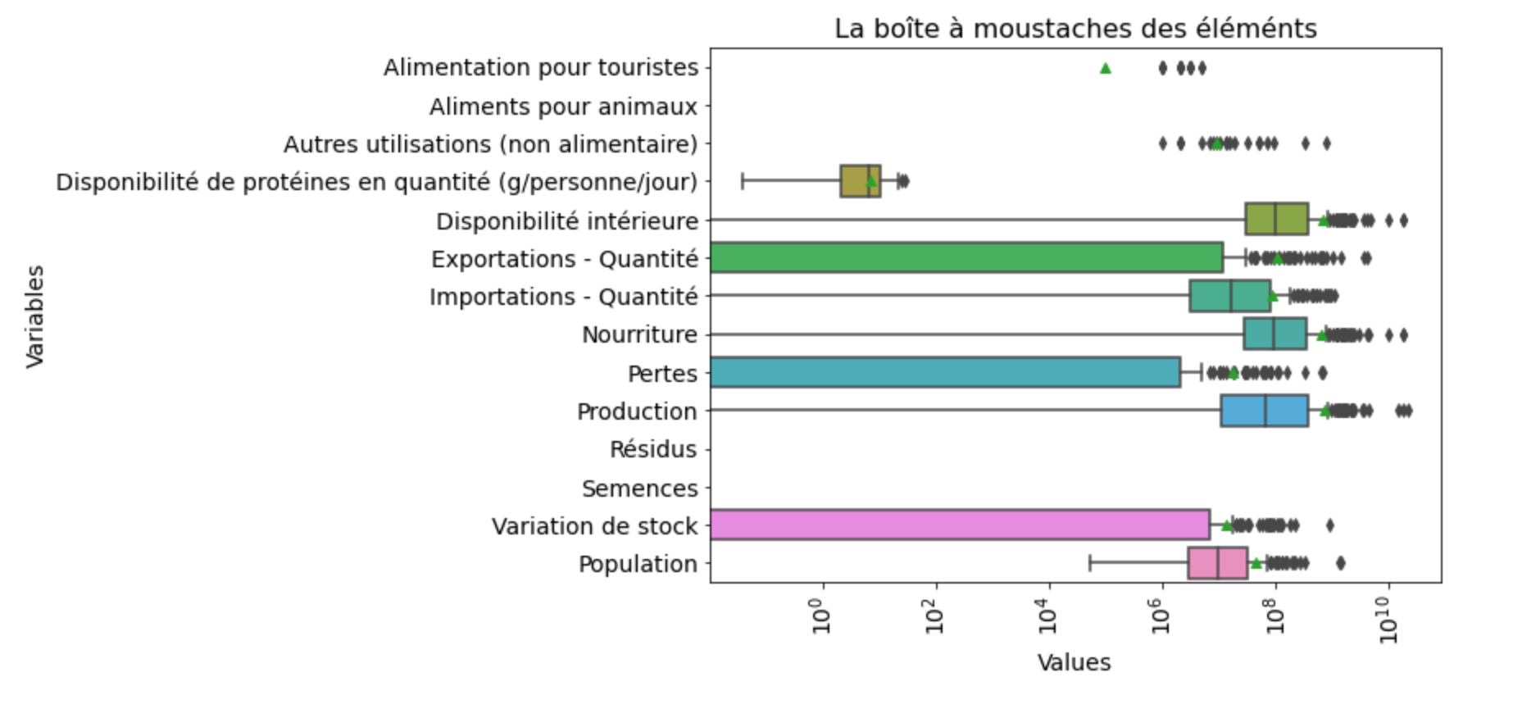
La distribution des données avec de boîte à moustaches

Slide 5
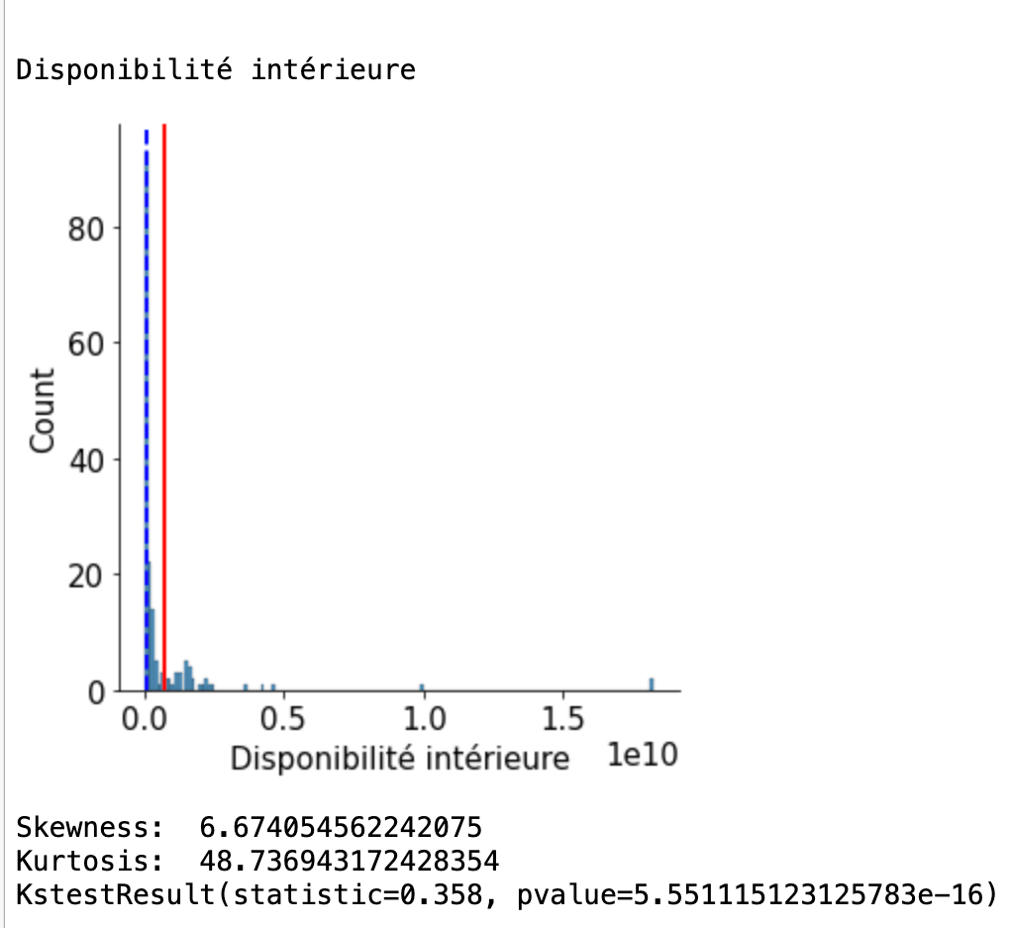
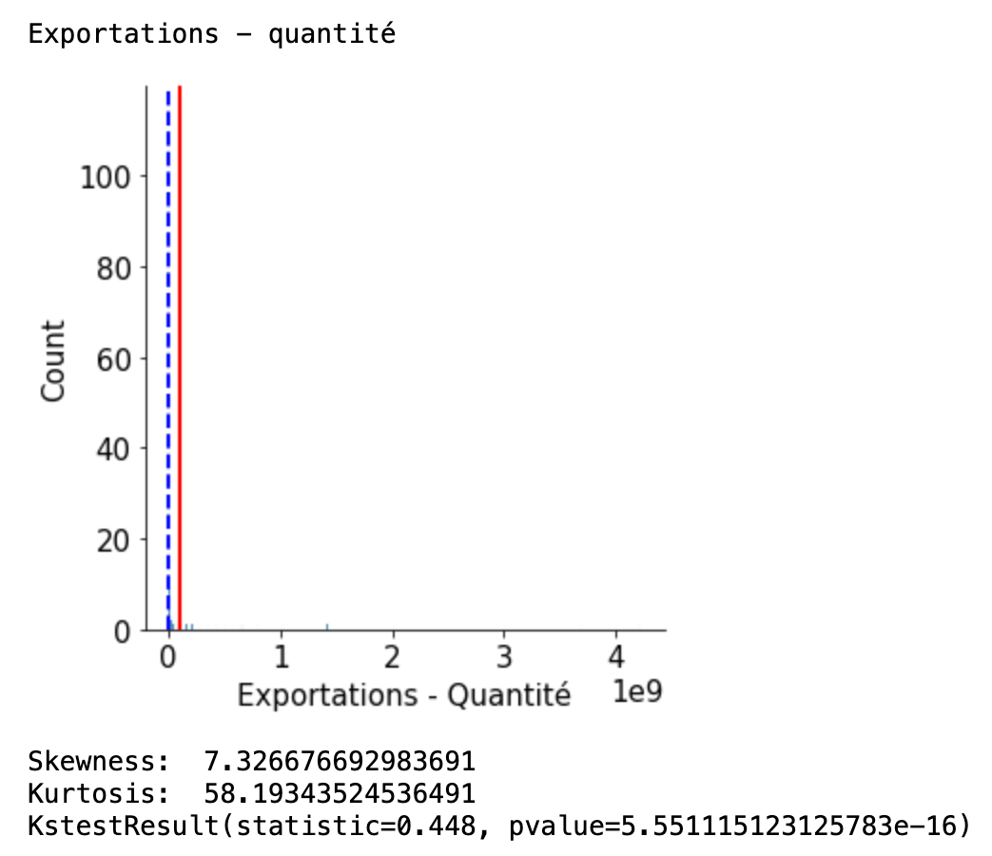
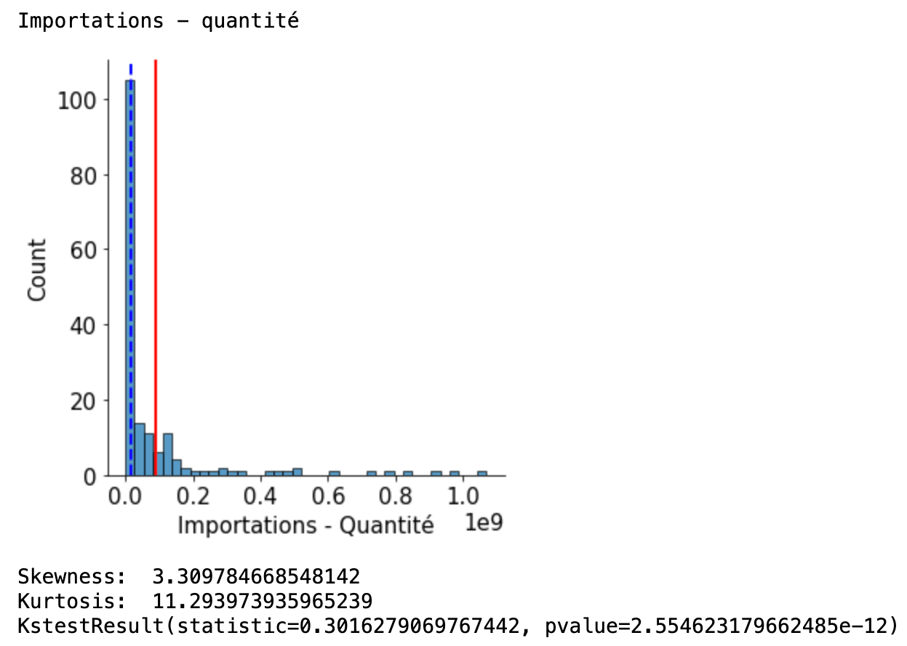
La distribution des données avec des histogrammes

Slide 6
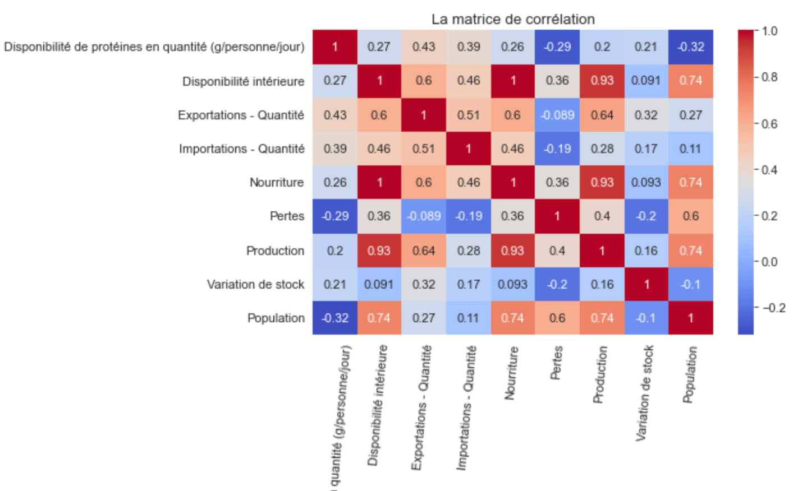
La corrélation des données

Slide 7
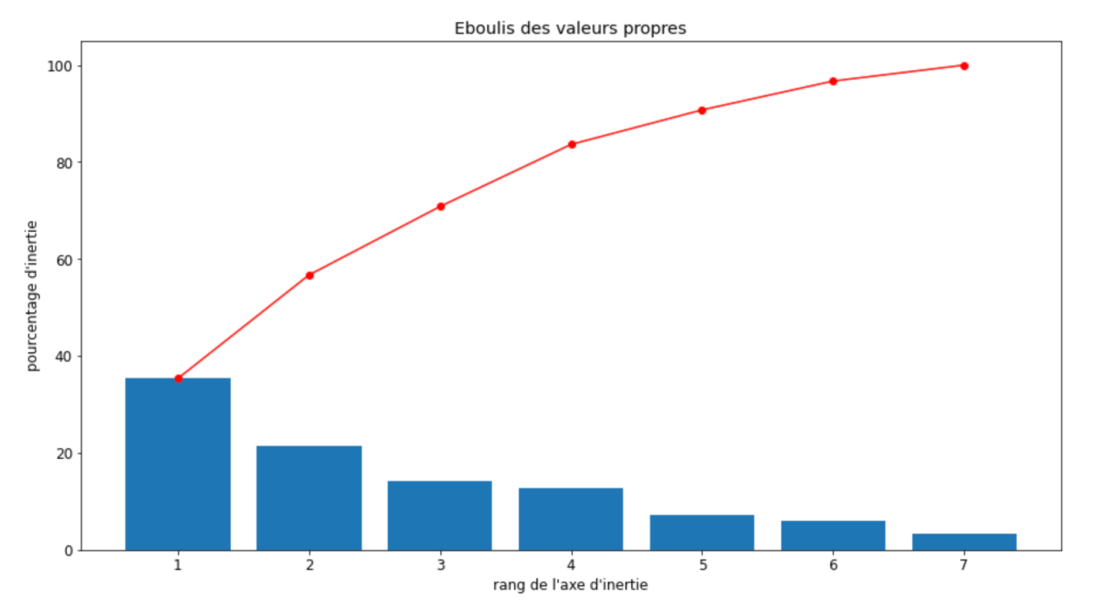
L’ Analyse Composantes Principale (ACP)
L’ACP permet d’étudier :
Les variabilités entre les individus :
les differences et les resemblances
Les liaisons entre les variables :
regrouper des variables en
nouvelles variables synthétiques.

Slide 8
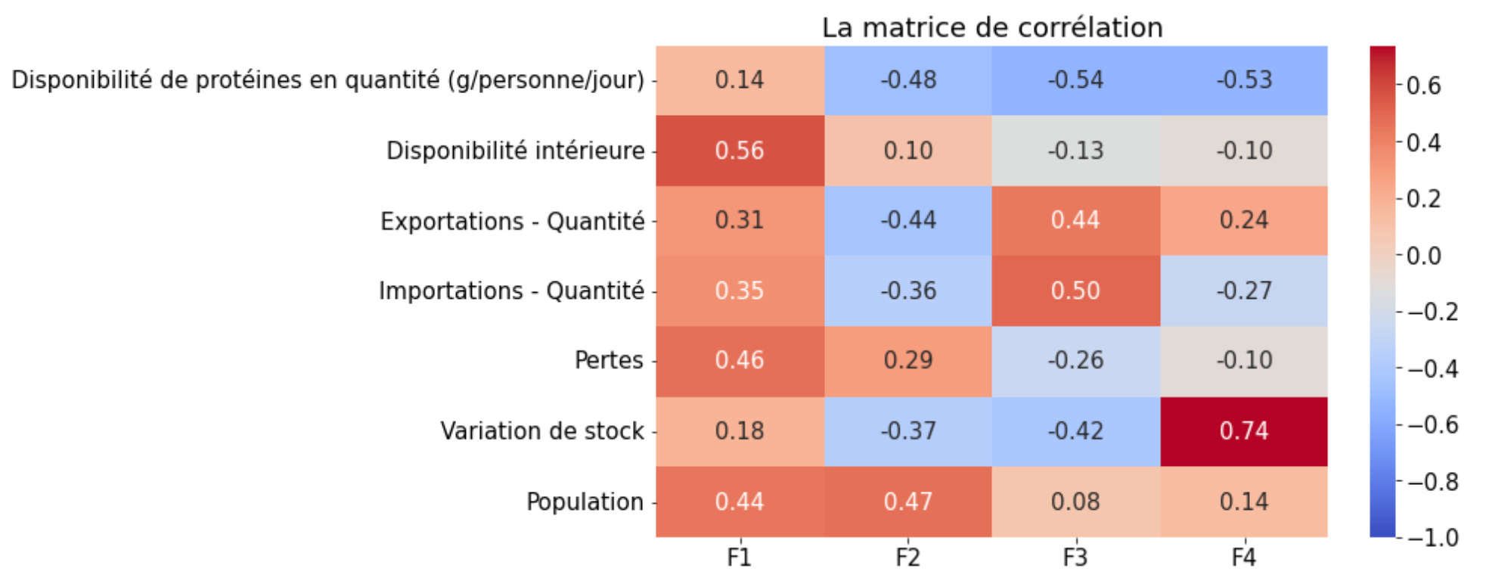
La corrélation des composantes principales

Slide 9
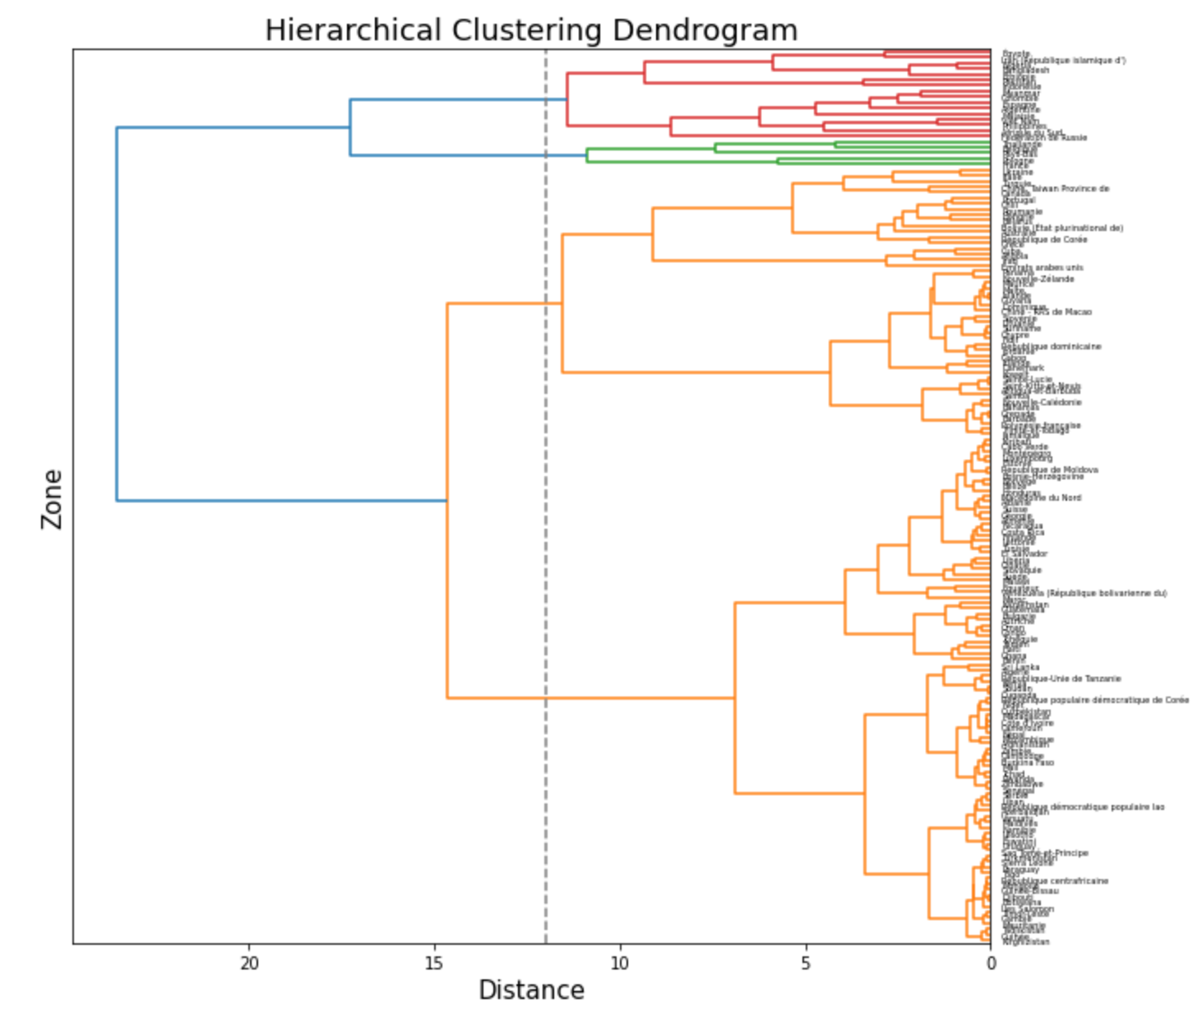
La Classification Ascendante Hiérarchique avec un dendrogramme
Cette arborescence, est
un dendrogramme qui regroupe les
différents clusters par un clustering
agglomératif.

Slide 10
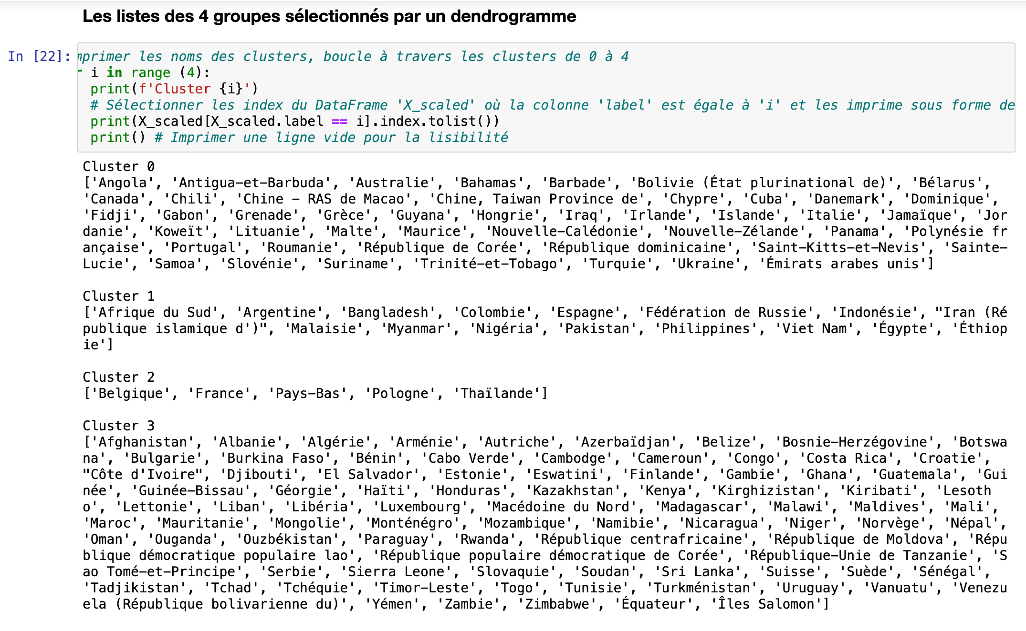
Les 4 groupes sélectionnés par le dendrogramme
Les 4 groupes ou clusters
sélectionnés par le dendrogramme.

Slide 11
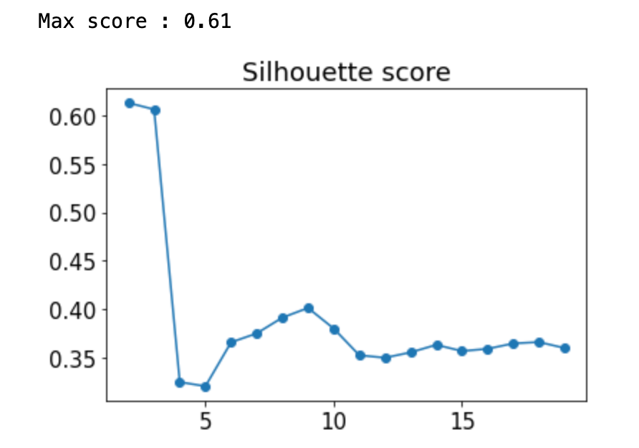
Evaluer un algorithme de clustering
Le coefficient de Silhouette
compris entre -1 et 1, d’autant
plus proche de 1 que le score
de cluster est satisfaisante.

Slide 12
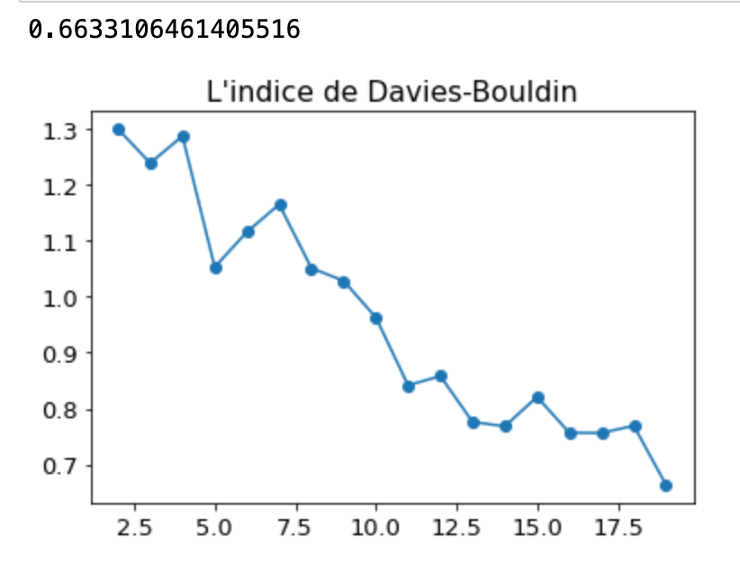
Evaluer un algorithme de clustering
L’ indice de Davies-Bouldin
prend en compte la variance
intraclasse (l’homogénéité) et
interclasse (la separation).

Slide 13
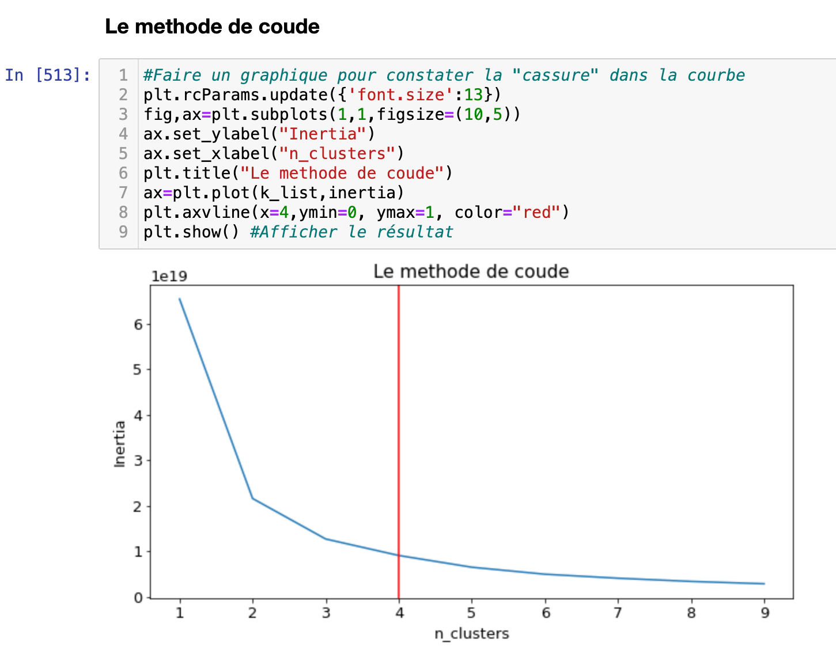
K-Means
L’ algorithme du k-means ou
l’algorithme des centres mobiles trouve
combien des groups en faisant en sorte
de minimiser l’inertie intraclasse.

Slide 14
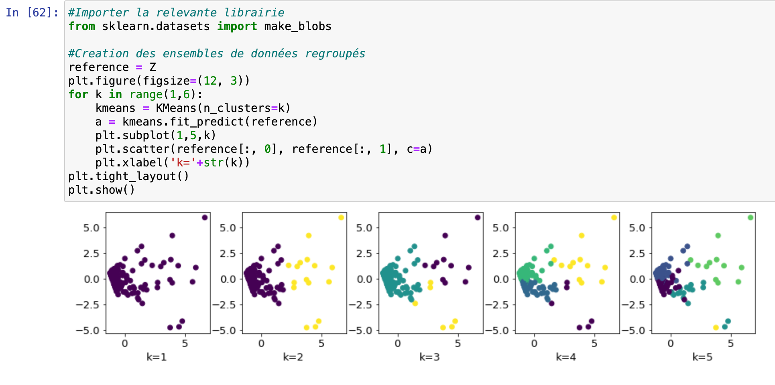
Tester les K-Means 5, 4, et 3
KMeans(n_clusters = 5)
6.441206629237338e+18
KMeans(n_clusters = 4)
9.023056609638547e+18
KMeans(n_clusters = 3)
1.264640428291374e+19

Slide 15
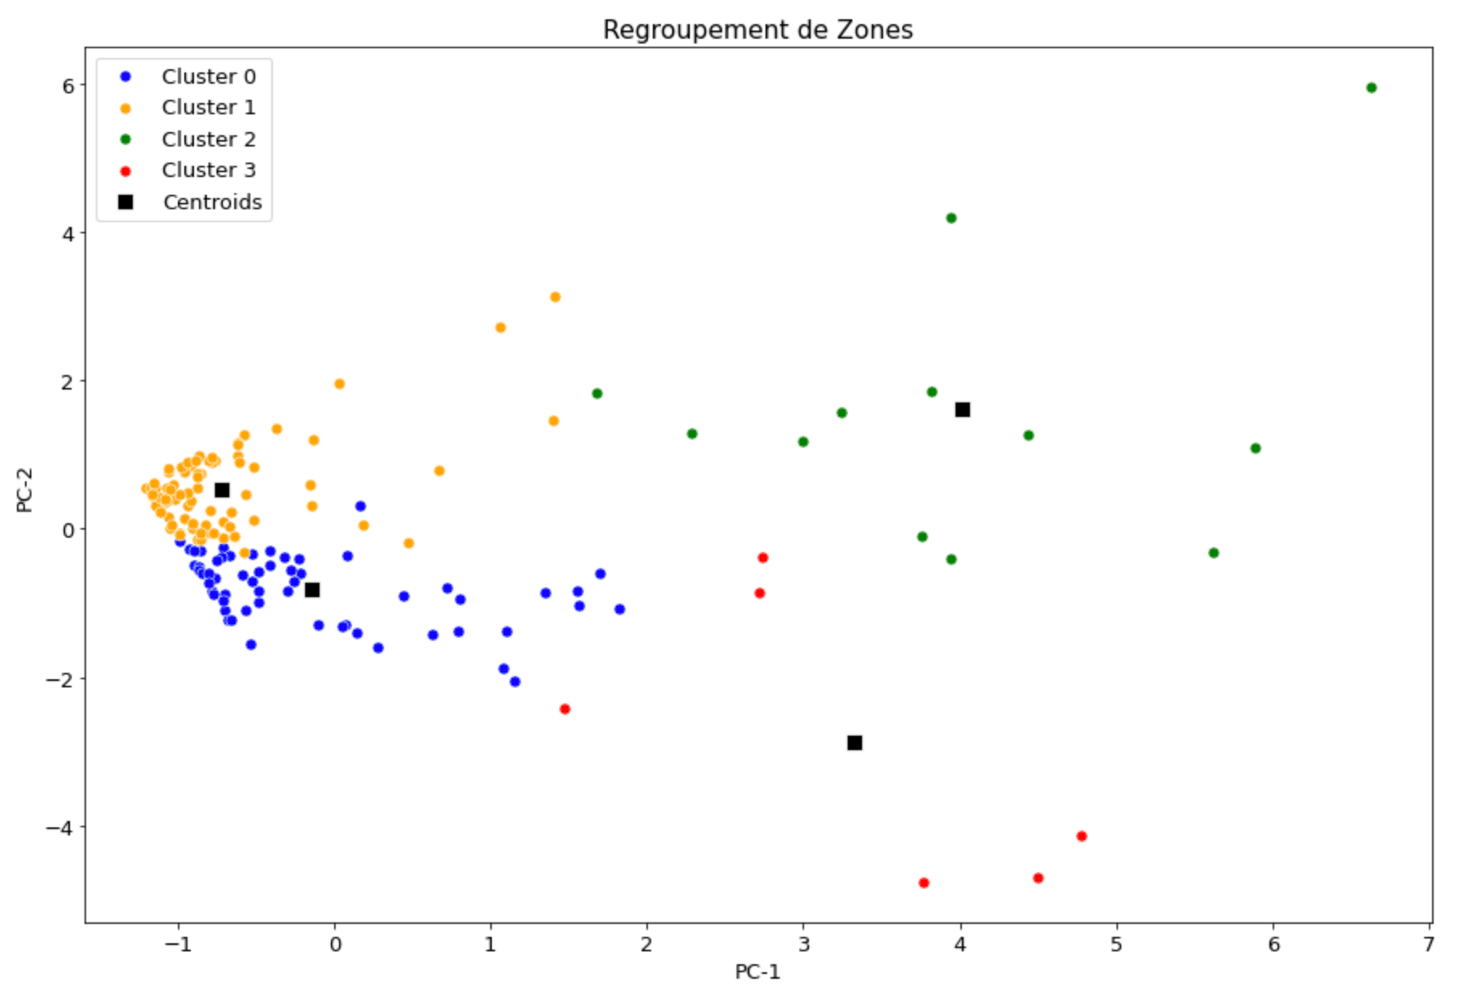
Analyser les centroïdes des classes
Les centroids sont les centres
de gravité des groupes que les
placer aléatoirement dans l’espace.
Chaque point de nuage et
associe le cluster du centroïde
plus proche pour l’associer au
bon cluster.

Slide 16
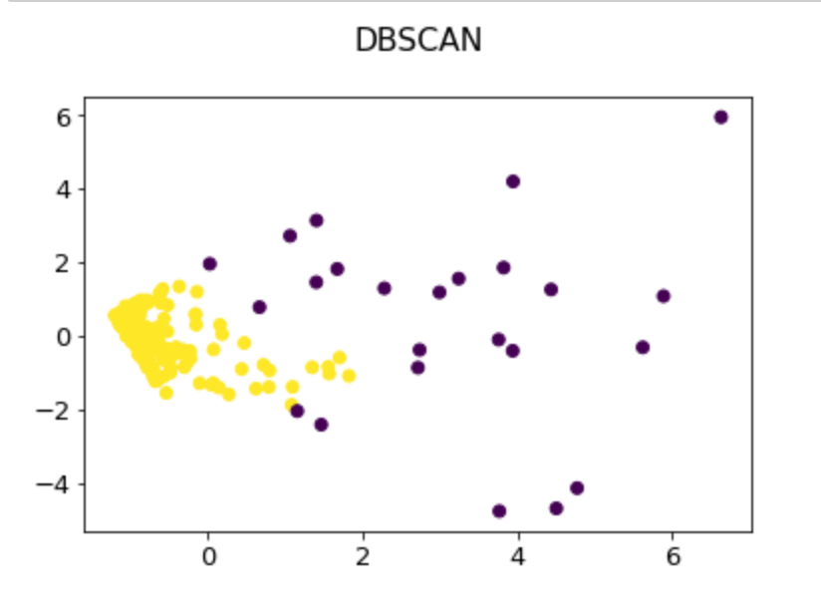
Density-Based Spatial Clustering of Applications with Noise (DBSCAN)
L’ algorithme DBSCAN
construit l’ensemble des points
atteignables par densité depuis
chacun de points qu’il analyse.

Slide 17
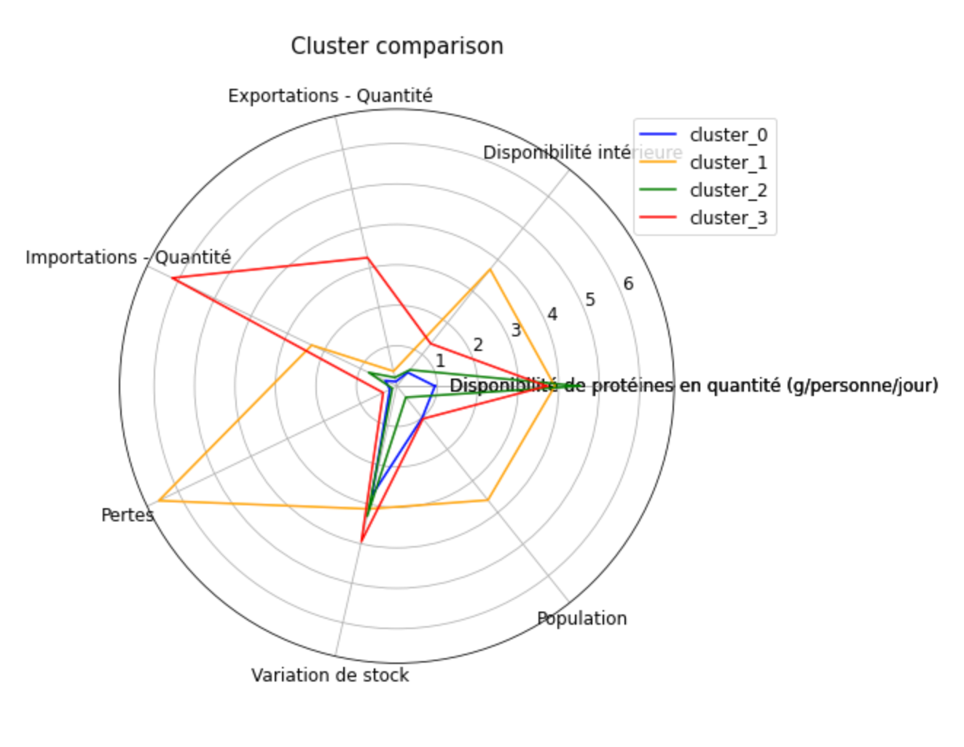
La comparaison des 4 groupes sélectionnés après la scalarisation
Le radar visualization :
La comparaison des 4 groupes
sur le radar en regardant des
variables initiales.

Slide 18
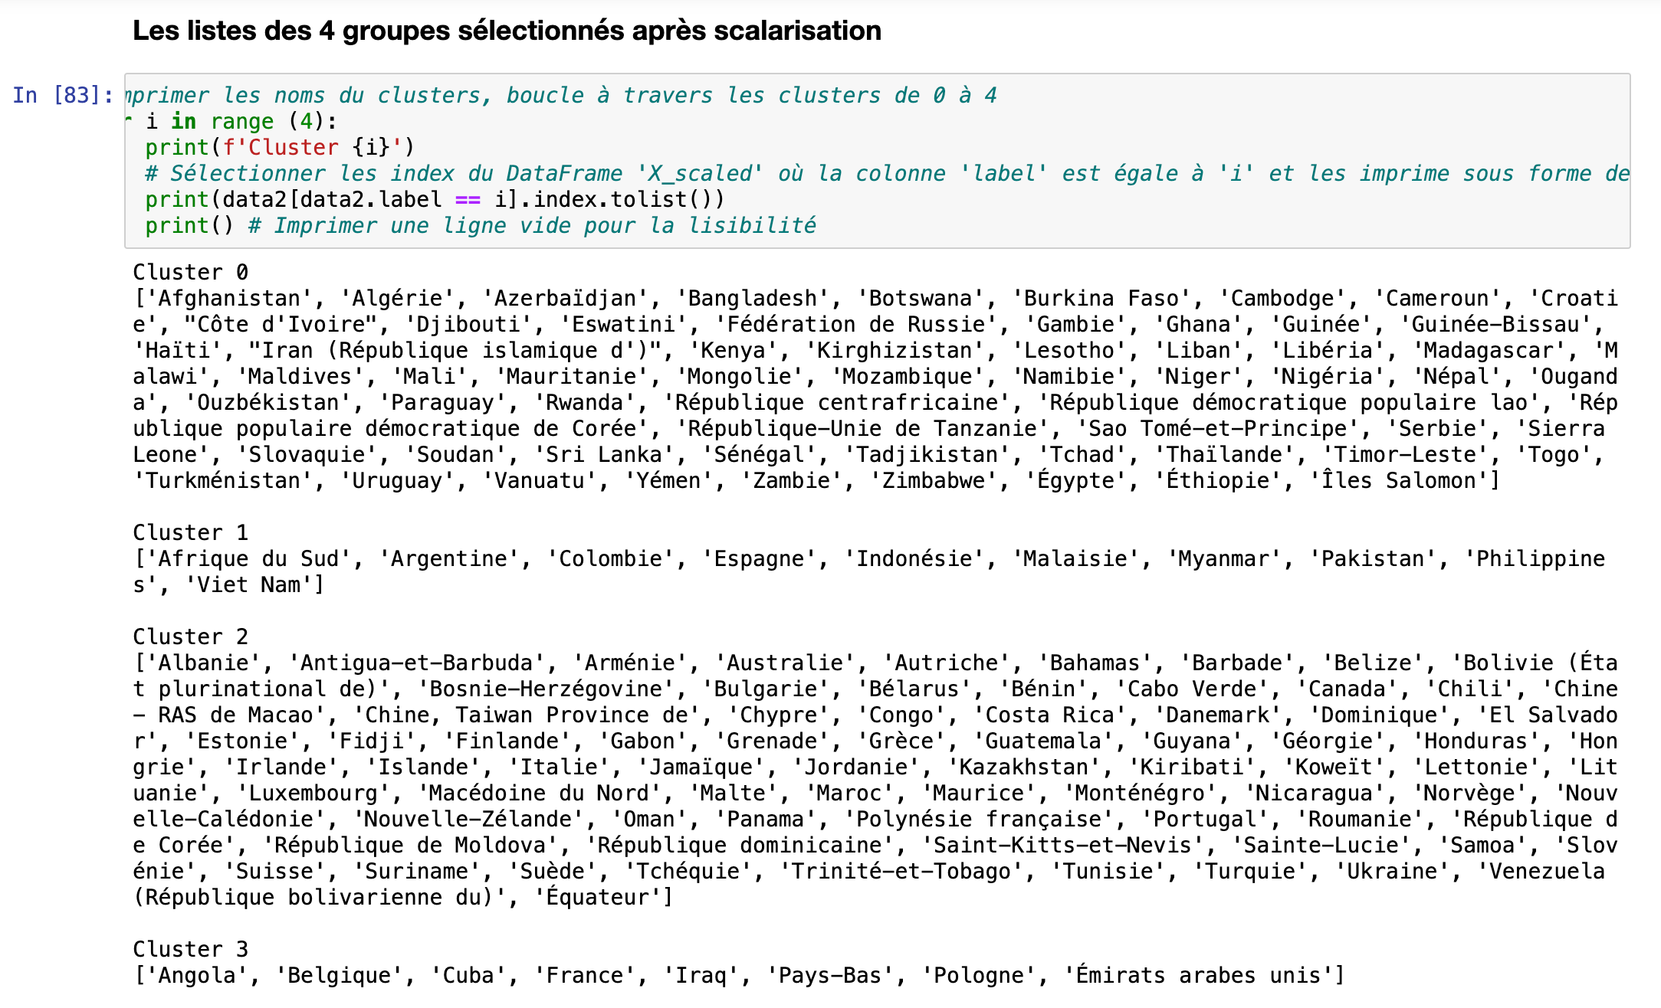
Comparaison les 4 groupes sélectionnés par le dendrogramme et après la scalarisation

Slide 19
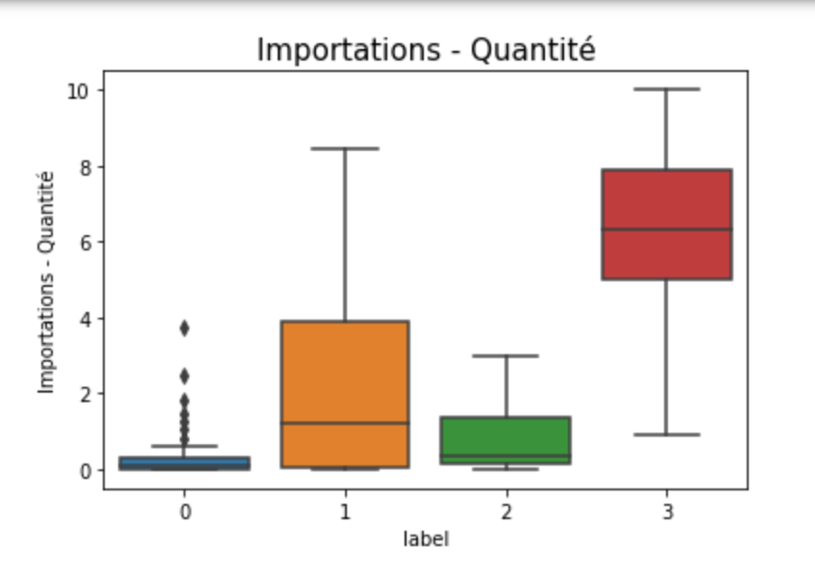
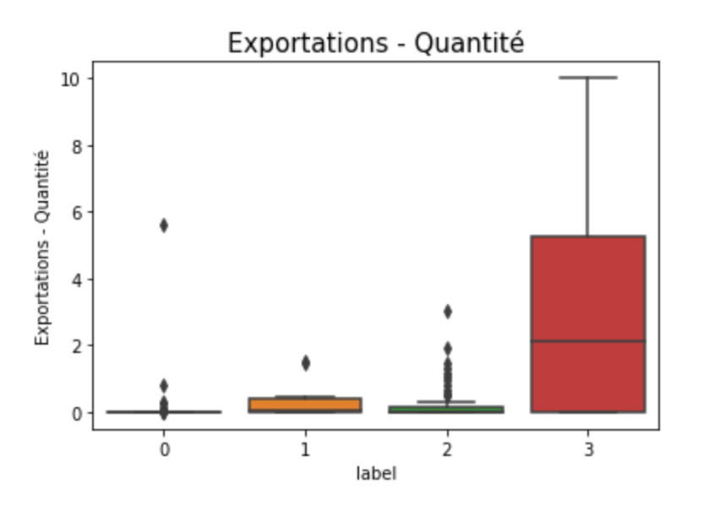
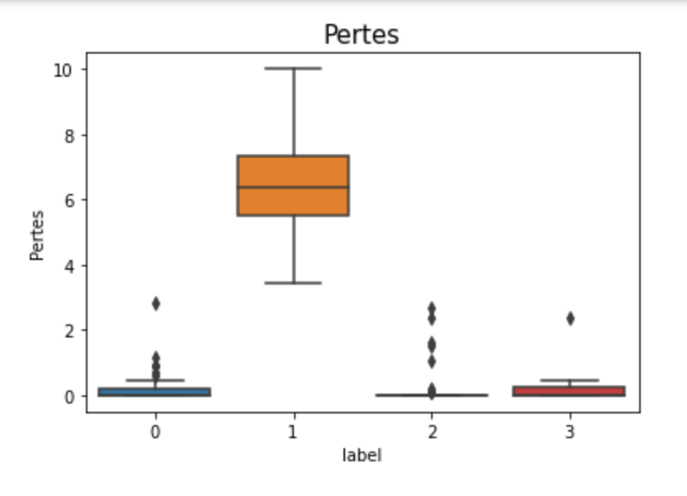
La boîte à moustaches pour 4 groupes sélectionnés après la scalarisation
La distribution des données des 4 groupes sélectionnés

Slide 20
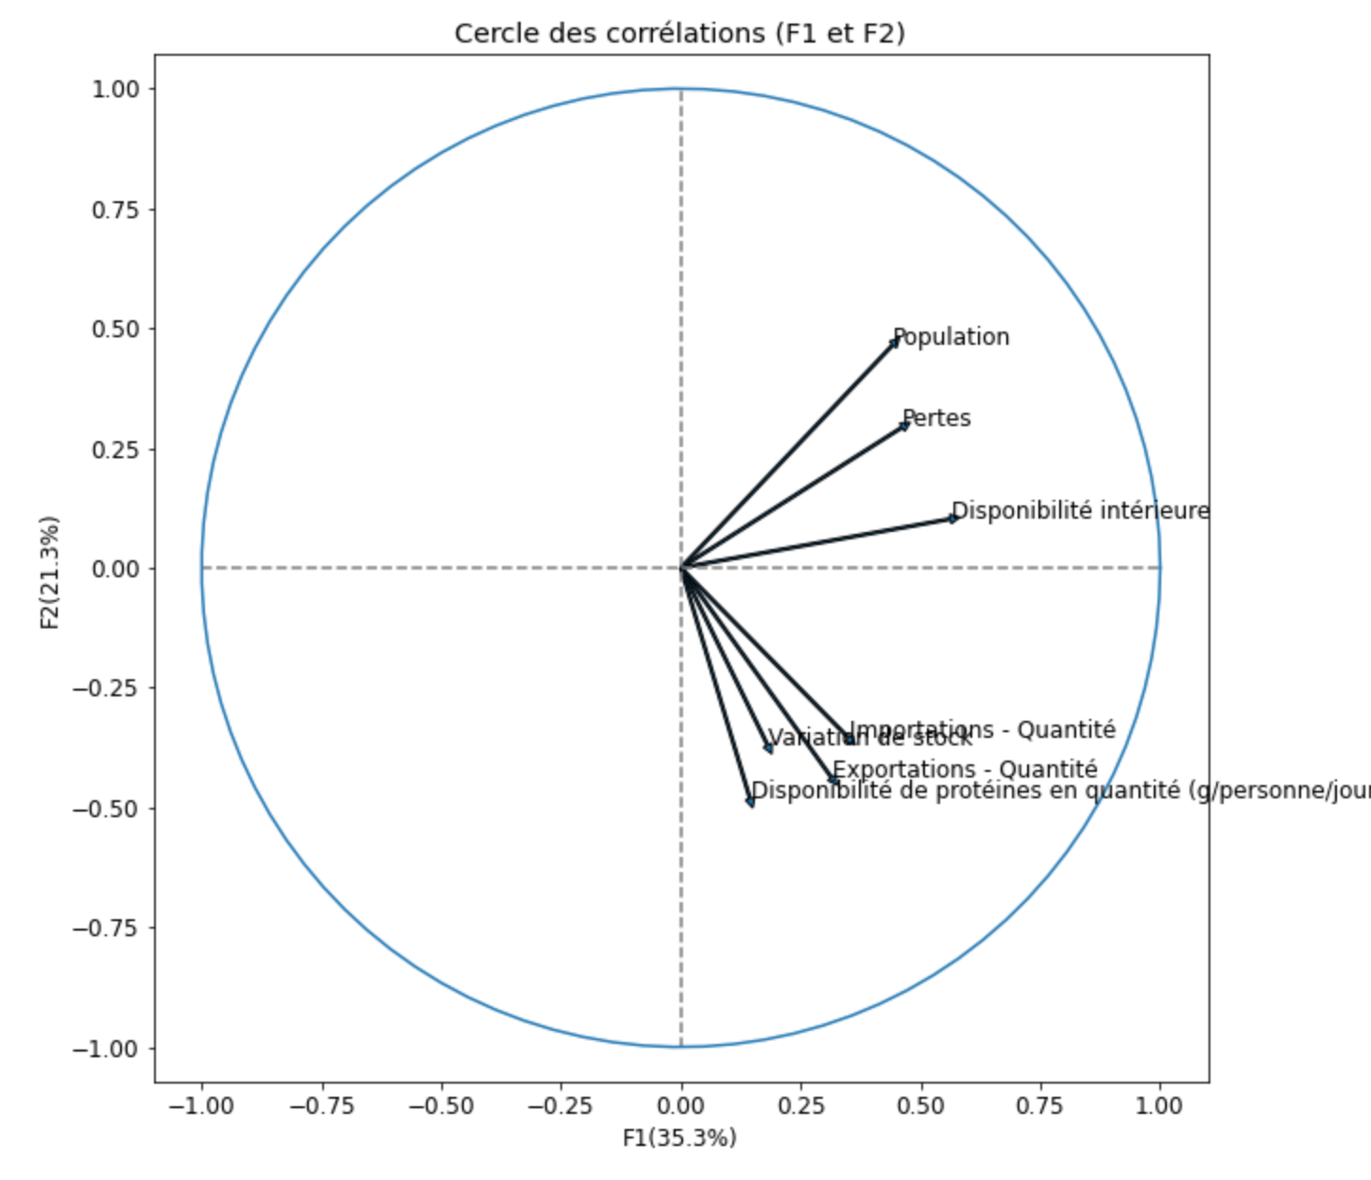
Le cercle des corrélations
Comprendre les liaisons entre les variables :
La population, les pertes, et
la disponibilité intérieure sont corrélées
positivement au F1
(35,3% de la variance totale des données)
La variation de stock, la disponibilité
de proteins en quantité, les importations,
et les exportations sont corrélées
négativement au F2
(21,3% de la variance totale des données)

Slide 21
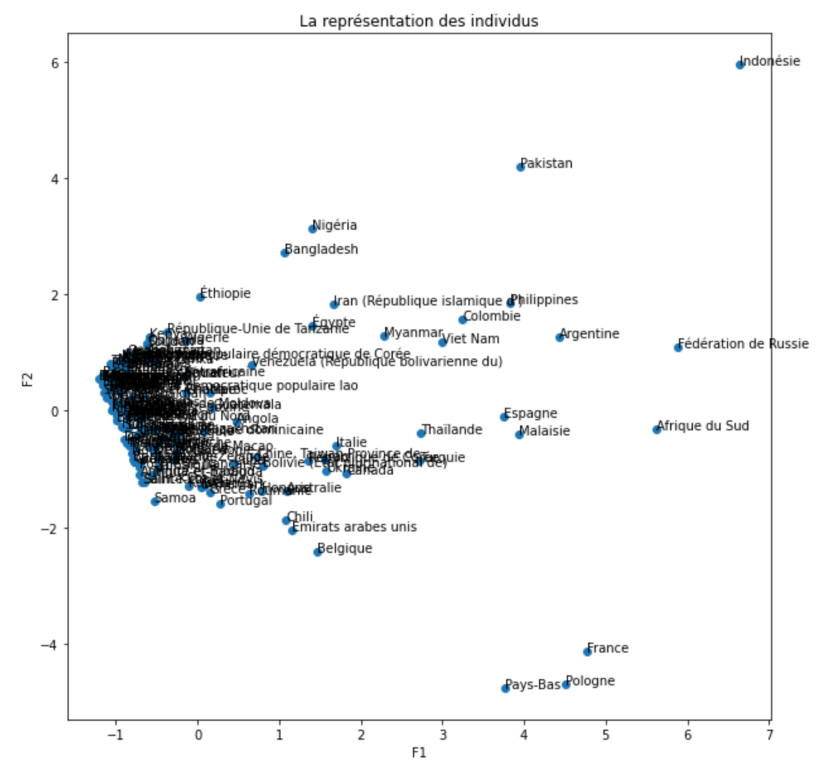
Le graphique des individus en parallèle du cercle des corrélations

Slide 22
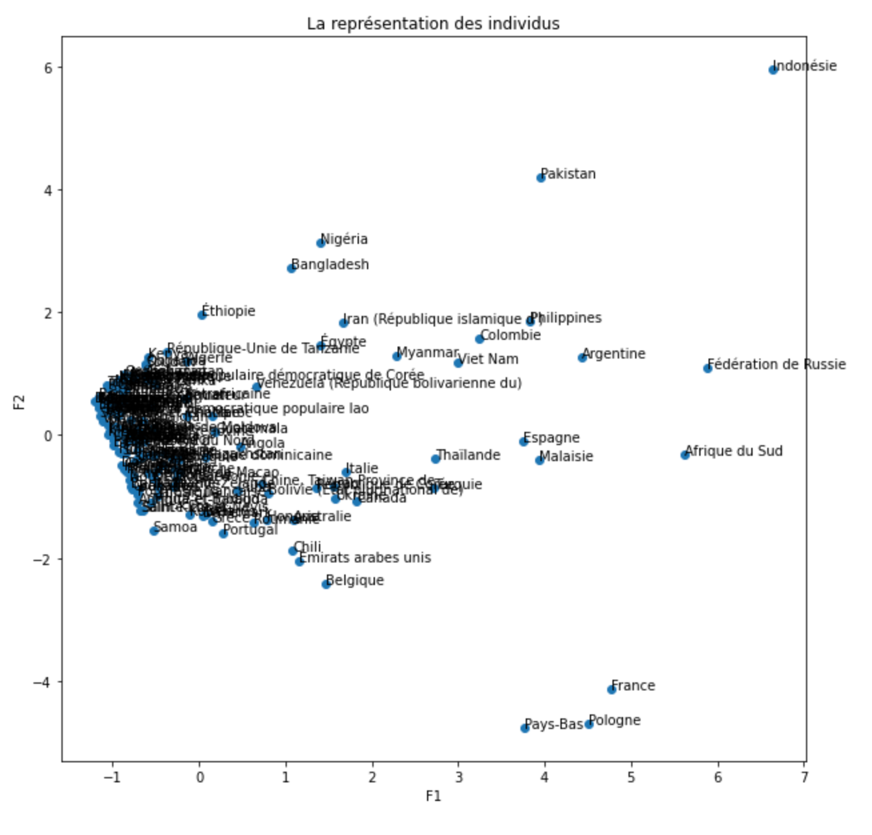
Représenter les individues sur les plans factoriels
Comprendre les variabilités entre les
individus :
La difference entre les individus qui ont une abcisse grande
de ceux qui en ont petite - Les pays avec des grandes
abscisses ont beaucoup de population, des pertes,
et de disponibilité intérieure (l’Indonesie).
La difference entre deux individus ont à peu près la même
abcisse mais des ordonnées très différents - Les pays avec
des ordonnées très différentes ont beaucoup de
disponibilité de protein en quantité (la France).

Slide 23
Les résultats et recommendations
Le cluster 1 (Afrique du Sud, Argentine, Colombie, Espagne, Indonésie, Malaisie, Myanmar, Pakistan, Philippines, Viet Nam) est choisi basé sur les critères suivantes :
L’availabilité - La disponibilité intérieur, la population, et les pertes,
L’qualité – La disponibilité de proteins en quantité,
L’économie – Les pays ayants des ressources,
La politique – La stabilité du gouvernement,
La proximité géographique – Les pays en Europe.
Pour alimenter l’analyse, ces critères sera peaufinés en échangeant avec des experts.

Slide 24
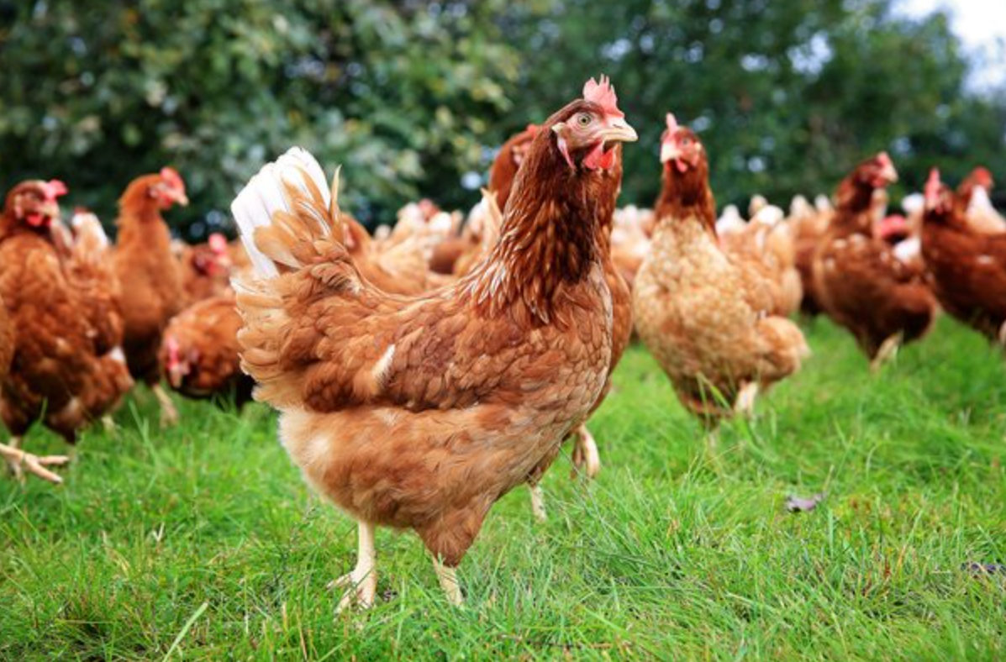
Merci à tous!!!
Merci à tous!!!

